Slide 1


HyTV
Hynix Trend Viewer
We Do Trend
Data Analytics Technology 박헌준 Mobile & Chatbot 김다혜 Software & Intelligence 이수연 Data Analytics Technology 채선율

Slide 2
Contents
Ⅰ
Motivation
Ⅱ
Introduction
Ⅲ
About HyTV
1. Data Collection & Data Preprocessing
2. Topic Modeling
3. Sentimental Analysis
4. Web Interface
Ⅳ
Demonstration
Ⅴ
Summary
Notes:
수정사항 : 목차 폰트, 디자인 바꾸기, 목차 내용 바꾸기

Slide 3
Motivation

Slide 4




Motivation
HyTV Hynix Trend Viewer
빅데이터 시대
4 / 35
Notes:
빅데이터의 시대가 도래함에 따라,
인터넷 상에는 수많은 데이터가 쏟아지게 되면서, 이 중에서 자신이 원하는 정보는 무엇인지 찾기가 힘들어졌습니다.
사용자들은 자신이 원하는 데이터를 한눈에, 간편하게 보고 싶어하는 needs를 가지게 됐습니다..
네이버, 구글 같은 포털 사이트에서는 데이터 랩이나 구글 트렌드처럼 이러한 Needs에 부합하는 적절한 플랫폼을 이미 제공하고 있습니다.

Slide 5
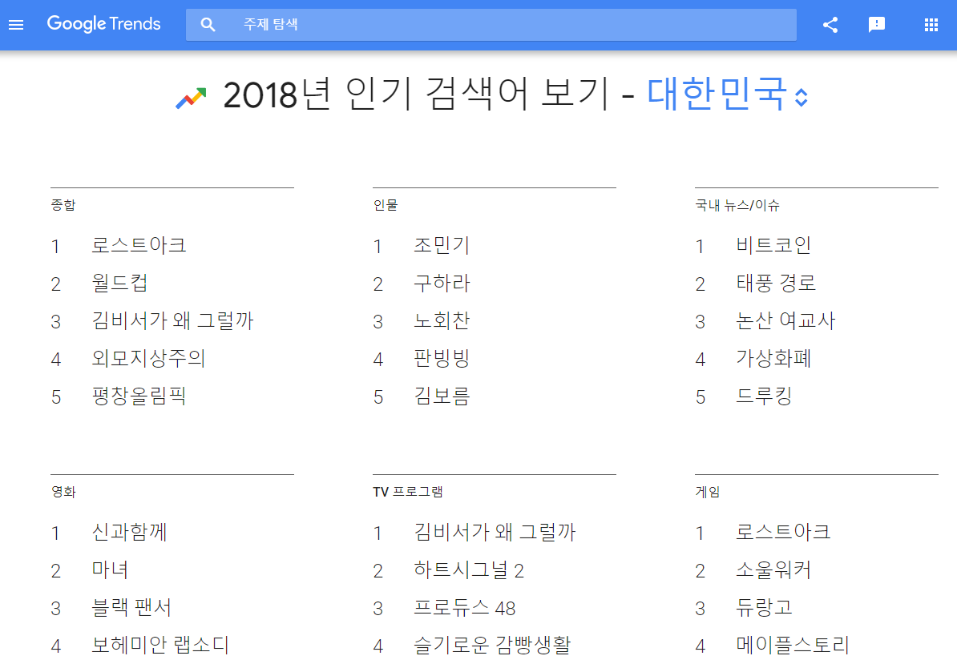
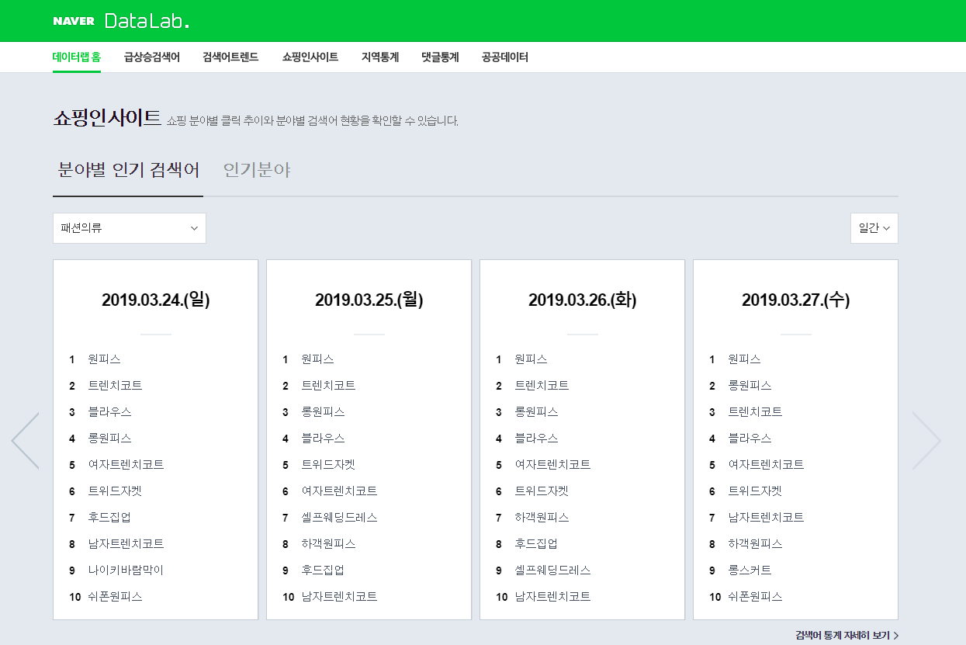
Motivation
HyTV Hynix Trend Viewer
5 / 35
Notes:
구글에서는 특정 연도의 인기 검색어를 토픽별로 살펴볼 수 있으며, 특정 키워드를 입력했을 때 사람들의 관심도, 즉 검색량을 한눈에 살펴볼 수 있습니다.
네이버 또한 분야별 인기 검색어나 검색어 트렌드, 댓글 통계등을 데이터랩을 통해 확인할 수 있는 플랫폼을 제공합니다.
저희는 이러한 플랫폼을 우리 회사에도 적용할 수 있지 않을까라는 생각을 가졌습니다.

Slide 6


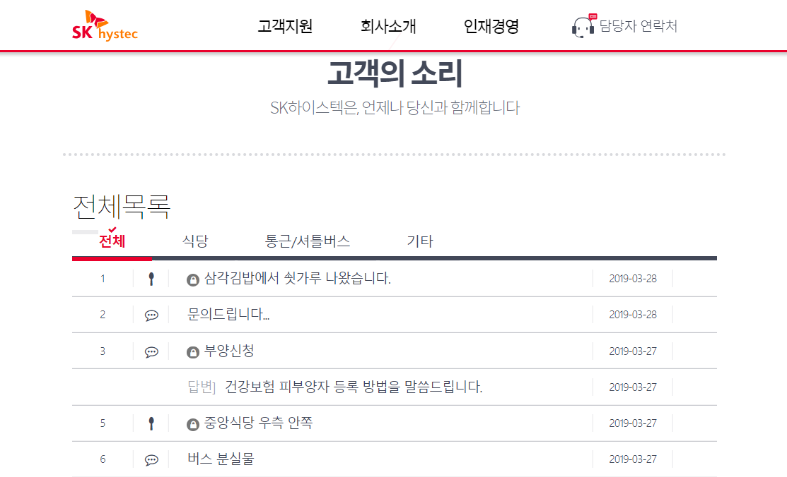

Motivation
HyTV Hynix Trend Viewer
식당 관련 글만
보고 싶은데..
Hynix Trend Viewer
그래서 요즘
문제가 뭐야?
6/ 35
Notes:
그래서 찾은 데이터는 바로 하이스텍의 고객의 소리 게시판입니다.
왼쪽에 있는 화면은 해당 게시판의 화면입니다.
이 게시판은 하이스텍의 고객인 하이닉스 구성원의 불만이나 건의사항 등의 의견을 듣고자 하는 사이트인데요.
이 사이트에서 우리는 몇 가지 불편한 점을 확인할 수 있었습니다.
첫째, 게시글의 카테고리가 명확하게 나누어져있지 않다는 것이고.
둘째, 사람들이 어떠한 것에 관심이 있는지를 비교하는 방법이 없는 것입니다.
저희는 이러한 생각을 해보았습니다.
내가 만약 이 사이트를 관리자라면 고객들의 의견을 한 눈에 살펴볼 수 있으면 좋지 않을까?
내가 만약 고객이라면, 다른 사람들은 어떠한 의견을 갖고 있고 어떠한 문제점에 관심을 갖는지를 한 눈에 알고 싶어하지 않을까?
그래서 저희는 앞선 구글 트렌드와 네이버 데이터랩과 같이 사용자가 한눈에 전체 트렌드를 확인할 수 있는 플랫폼인 HyTV, Hynix Trend Viewer를 만들어 보고자 했습니다.
HyTV를 하이스텍 고객의 소리 게시판에 적용하는 것이 관리자 입장, 혹은 고객의 입장에서 생기는 Needs를 제공할 수 있을 것이라 생각했습니다.

Slide 7
Introduction

Slide 8












Introduction
HyTV Hynix Trend Viewer
개발 환경 및 프레임워크
HyTV
Python 3.7.1
데이터
토픽 모델링 & 감성 분석
시각화
웹
KoNLPy 0.5.1
Nltk 3.4
Gensim 3.7.1
데이터 로드, 저장, 전처리
Flask 1.0.2
plotly 3.7.1
Numpy 1.15.4
Pandas 0.23.4
사용자
8 / 35
Notes:
HyTV의 프레임워크는 다음과 같습니다.
Xslx 데이터들을 pandas, numpy 형태로 로드하여 전처리를 진행한 후
토픽모델링과 감성 분석을 진행합니다.
이를 plotly 라이브러리를 이용하여 시각화하고,
Html, css, java script, jquery, ajax(에이젝스)로 구성된 웹을 flask를 기반으로 하여 사용자가 사용할 수 있도록 했습니다.
이때 사용자는 진행된 분석을 확인하는것 뿐만 아니라 분석을 새로 진행할 수도 있습니다.

Slide 9
About HyTV

Slide 10




About HyTV
HyTV Hynix Trend Viewer
Work Flow
1. Data Collection & Preprocessing
2. Topic Modeling
3. Sentiment Analysis
4. Web Reporting
데이터 파싱
토픽 모델링
게시물 긍·부정
HyTV 인터페이스
10 / 35

Slide 11



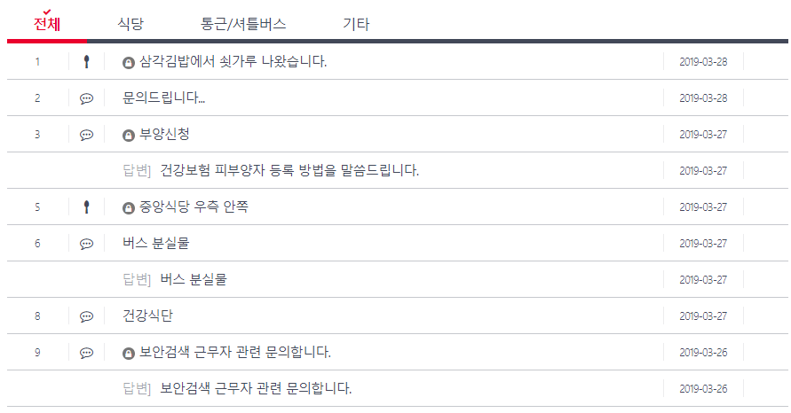
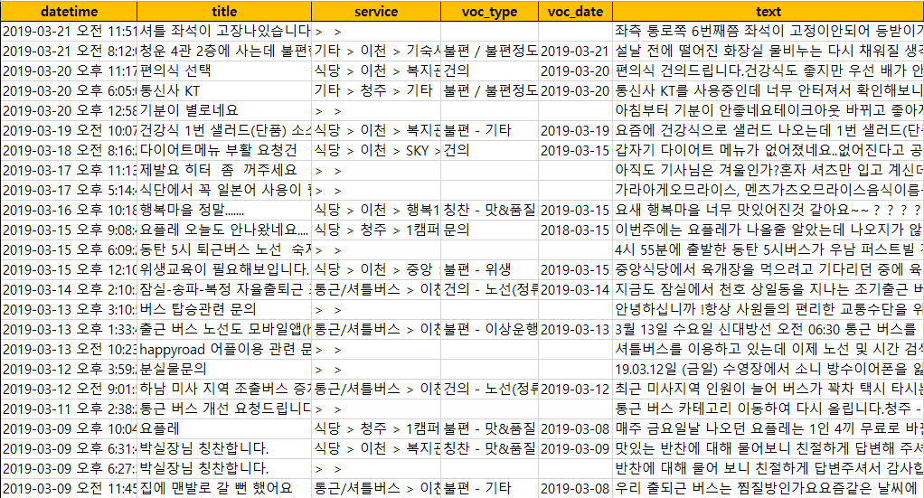
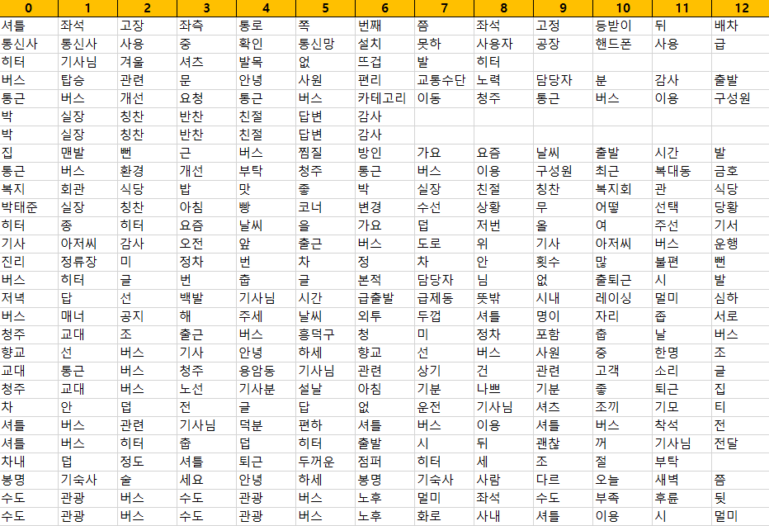
About HyTV
HyTV Hynix Trend Viewer
1. Data Collection & Preprocessing
Raw Data
Crawling
Parsing
대상 : SK 하이스텍 고객의 소리 게시판
기간 : 2008년 4월 4일~ 2019년 3월 21일
개수 : 5,139개
(총 9,240개 중 비밀글 4,101 개를 제외)
변수명
Datetime
Title
Text
Voc_type
Voc_date
Service
Parsing 대상 : Title & Text
Parsing 방법 : 꼬꼬마 형태소 분석기
형태소 필터링 : 일반명사, 고유명사, 의존명사, 형용사
11 / 35

Slide 12
About HyTV
HyTV Hynix Trend Viewer
2. Topic Modeling
Parsed Data
Topic 1 Data
LDA Topic Modeling
Topic 2 Data
Topic K Data
12 / 35
Notes:
저희가 분석한 하이스택 고객의 소리 게시판 글은 고객이 글을 올릴 때 어떤 종류의 글인지 기입할 수 있게 되어 있습니다.
하지만 대다수가 voc type을 제대로 선택하지 않거나, 귀찮음에 기타로 분류하는 경향이 있기 때문에 단순히 고객이 기입한 voc type에 따라 글을 분류하는 것은 맞지 않다고 판단하였습니다.
따라서 저희는 고객의 소리 글을 data driven하게 분류하기 위하여 각각의 게시물에 들어 있는 단어를 분석하여 비슷한 주제를 가진 글을 묶어주는 토픽 모델링 방법을 사용하였습니다.

Slide 13

About HyTV
HyTV Hynix Trend Viewer
2. Topic Modeling
Topic 1: 버스 내 환경, 인프라 불만/건의
좌측 통로쪽 6번째쯤 좌석이 고정이안되어 등받이가 뒤로 계속 밀립니다원래배차받던 차는 그렇지않은데 가끔배차되는 좌석이동식 버스(통로측 좌석이 좌우로 움직이는)가 배차될때 예전에도 그랬는데 엊그제도 그러더라구요확인부탁드립니다
아직도 기사님은 겨울인가?혼자 셔츠만 입고 계신데 타고있는 저는발목이 없어 지겠네요너무 뜨거워서~~~~제발 히터 꺼주세요
수도관광 7142 버스 노후화로 인해 멀미가 납니다.좌석수도 부족하고, 후륜 바퀴 있는 뒷자리 좌석은 앉기가 어렵습니다.회사 로고가 있는 셔틀로 전체 사내 순환 셔틀 운행은 어렵나요?
13 / 35
Notes:
5,000여개의 글을 분석한 결과 5개의 토픽으로 나누어지는 것을 볼 수가 있었습니다.
그 중 첫번째 토픽은 버스 내 환경, 인프라 건의사항에 대한 내용입니다.
예시로 이 토픽에 할당된 최근 문서 중 몇 개를 가져와 봤습니다.
수도관광 7142 버스 노후화와 같이 실제 그 버스를 이용하는 구성원만이 느낄 수 있는 상세한 불편사항을 알 수가 있었습니다.
오른쪽은 첫번째 토픽에 대한 워드 클라우드입니다.
첫번째 토픽에서 가장 빈번하게 나온 단어는 버스, 기사님, 출근, 통근 등으로 나타났습니다.

Slide 14

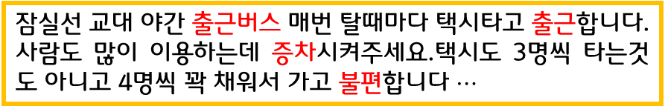
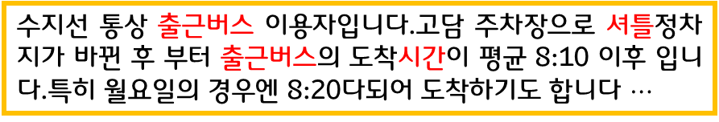
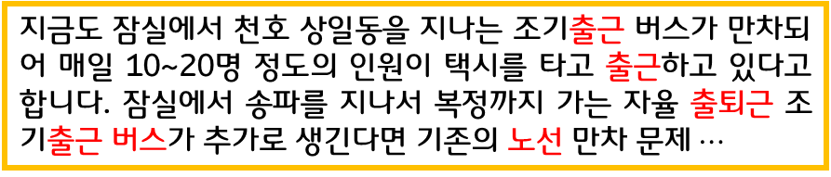
About HyTV
HyTV Hynix Trend Viewer
2. Topic Modeling
Topic 2: 버스 노선, 운행 불만/건의
지금도 잠실에서 천호 상일동을 지나는 조기출근 버스가 만차되어 매일 10~20명 정도의 인원이 택시를 타고 출근하고 있다고 합니다. 잠실에서 송파를 지나서 복정까지 가는 자율 출퇴근 조기출근 버스가 추가로 생긴다면 기존의 노선 만차 문제$⋯$
수지선 통상 출근버스 이용자입니다.고담 주차장으로 셔틀정차지가 바뀐 후 부터 출근버스의 도착시간이 평균 8:10 이후 입니다.특히 월요일의 경우엔 8:20다되어 도착하기도 합니다 $⋯$
잠실선 교대 야간 출근버스 매번 탈때마다 택시타고 출근합니다.사람도 많이 이용하는데 증차시켜주세요.택시도 3명씩 타는것도 아니고 4명씩 꽉 채워서 가고 불편합니다 $⋯$
14 / 35
Notes:
두번째 토픽은 버스 노선, 운행과 관련이 있습니다.
이전 토픽과 마찬가지로 ‘버스’라는 단어가 가장 많이 나오지만, 두번째 토픽에 할당된 문서들은 대부분 버스 노선 증설, 증차 요청 등으로 차이가 있습니다.
워드클라우드 상에서도 버스, 노선, 출근, 시간 등이 빈번하게 등장하는 것을 알 수 있습니다.

Slide 15

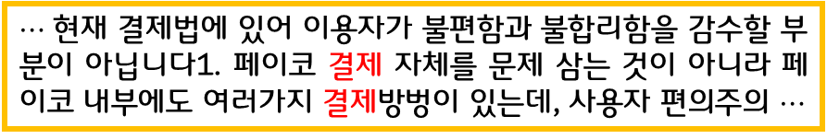
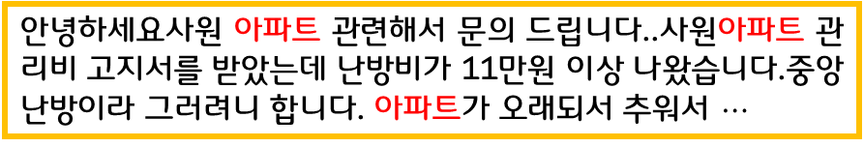
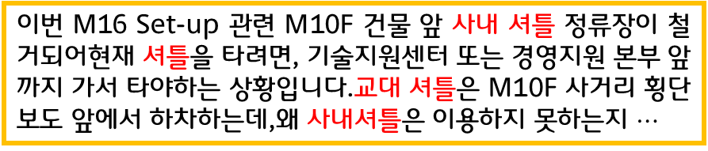
About HyTV
HyTV Hynix Trend Viewer
2. Topic Modeling
Topic 3: 버스, 기숙사, 식당 문의
이번 M16 Set-up 관련 M10F 건물 앞 사내 셔틀 정류장이 철거되어현재 셔틀을 타려면, 기술지원센터 또는 경영지원 본부 앞까지 가서 타야하는 상황입니다.교대 셔틀은 M10F 사거리 횡단보도 앞에서 하차하는데,왜 사내셔틀은 이용하지 못하는지 $⋯$
안녕하세요사원 아파트 관련해서 문의 드립니다..사원아파트 관리비 고지서를 받았는데 난방비가 11만원 이상 나왔습니다.중앙난방이라 그러려니 합니다. 아파트가 오래되서 추워서 $⋯$
$⋯$현재 결제법에 있어 이용자가 불편함과 불합리함을 감수할 부분이 아닙니다1. 페이코 결제 자체를 문제 삼는 것이 아니라 페이코 내부에도 여러가지 결제방벙이 있는데, 사용자 편의주의 $⋯$
15 / 35
Notes:
세번째 토픽은 버스, 기숙사, 식당과 관련된 종합적인 문의사항입니다.
할당된 문서들을 확인해보면 사내 셔틀, 사원 아파트, 식당 페이코 결제 등 다양한 분야의 문의 사항들을 확인할 수 있습니다.

Slide 16

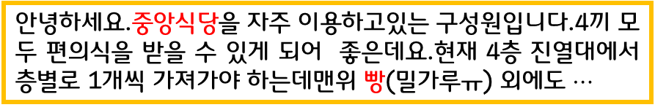
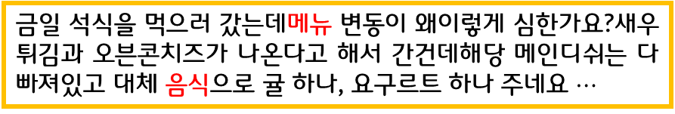
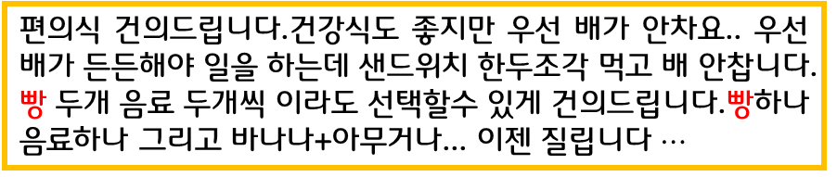
About HyTV
HyTV Hynix Trend Viewer
2. Topic Modeling
Topic 4: 식당 메뉴, 편의식 평가
편의식 건의드립니다.건강식도 좋지만 우선 배가 안차요.. 우선 배가 든든해야 일을 하는데 샌드위치 한두조각 먹고 배 안찹니다.빵 두개 음료 두개씩 이라도 선택할수 있게 건의드립니다.빵하나 음료하나 그리고 바나나+아무거나... 이젠 질립니다 $⋯$
금일 석식을 먹으러 갔는데메뉴 변동이 왜이렇게 심한가요?새우튀김과 오븐콘치즈가 나온다고 해서 간건데해당 메인디쉬는 다 빠져있고 대체 음식으로 귤 하나, 요구르트 하나 주네요 $⋯$
안녕하세요.중앙식당을 자주 이용하고있는 구성원입니다.4끼 모두 편의식을 받을 수 있게 되어 좋은데요.현재 4층 진열대에서 층별로 1개씩 가져가야 하는데맨위 빵(밀가루ㅠ) 외에도 $⋯$
16 / 35
Notes:
네번째 토픽은 편의식을 포함한 식당 메뉴에 대한 평가 및 건의 사항입니다.
식당 메뉴에 대한 글이 많고, 특히 최근 들어 편의식에 대한 구성원들의 관심이 높은 것을 확인할 수 있었습니다.

Slide 17

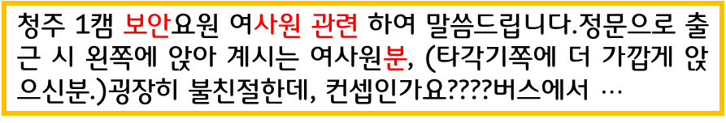
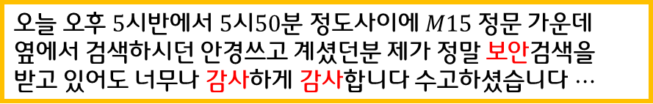
About HyTV
HyTV Hynix Trend Viewer
2. Topic Modeling
Topic 5: 구성원에 대한 평가
김반장님 및 기사님들 감사합니다통근버스 주차장 이동 후 사내순환셔틀 편리하게 이용하고 있습니다항상 친절하게 운행하시는 모습에 늘 감사하는 마음은 있었으나 표현하지 못하고 있었습니다.이 자리를 빌어 감사의 마음 전합니다
$오늘 오후 5시반에서 5시50분 정도사이에 M15 정문 가운데 옆에서 검색하시던 안경쓰고 계셨던분 제가 정말 보안검색을 받고 있어도 너무나 감사하게 감사합니다 수고하셨습니다$ $⋯$
청주 1캠 보안요원 여사원 관련 하여 말씀드립니다.정문으로 출근 시 왼쪽에 앉아 계시는 여사원분, (타각기쪽에 더 가깝게 앉으신분.)굉장히 불친절한데, 컨셉인가요????버스에서 $⋯$
17 / 35
Notes:
다섯번째 토픽은 하이닉스에서 일하는 구성원들에 대한 감사 혹은 불만사항과 관련이 있었습니다.
예시에서 보시는 바와 같이 특정 구성원에게 감사 인사를 전하고자 하는 글과 서비스 개선을 요청하는 글이 주를 이루었습니다.

Slide 18
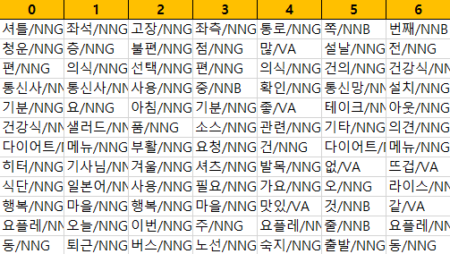
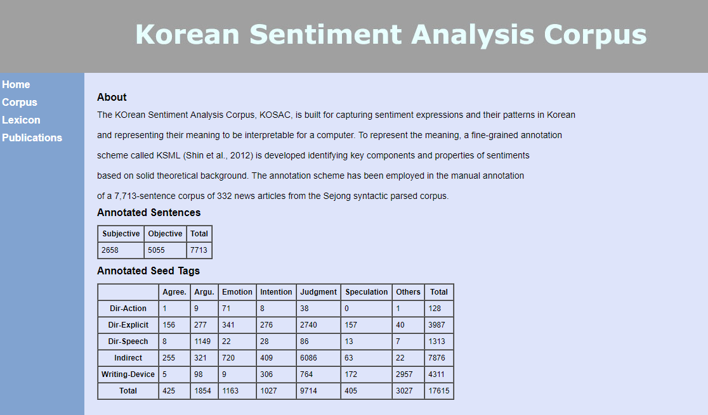
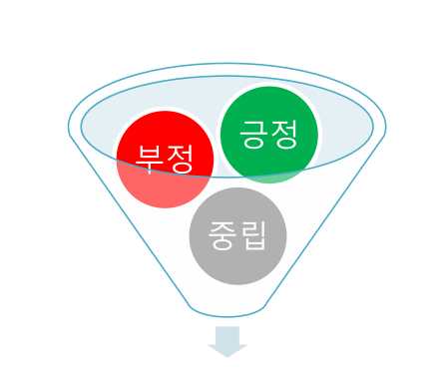
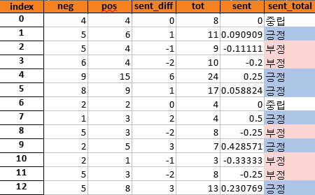
About HyTV
HyTV Hynix Trend Viewer
3. Sentiment Analysis
1.파싱 데이터(형태소 매칭)
2. 감성사전
3. 감성사전과 매칭
4. 게시글의 감성 예측
극성 추출
18 / 35
Notes:
18

Slide 19
About HyTV
HyTV Hynix Trend Viewer
3. Sentiment Analysis
1. 데이터 입력
아침 빵 메뉴가 개선 되서 너무 좋아요~ 안 그래도 며칠 전에 양을 줄이고 질을 높였으면 좋겠다고 생각했었는데 즐겁게 아침 식사 했습니다^^ 그런데 프리미엄 우유도 조금 다양화 하면 좋지 않을까요? 예를 들면 같은 회사 제품인 드링킹 요구르트나.. 아무튼 수고가 많으세요!^^
2. 파싱
아침/빵/메뉴/개선/좋/며칠/전/양/질/좋/생각/즐겁/아침/식사/프리미엄/우유/조금/다양화/하면/좋/예/같/회사/제품/링/킹/요구르트/수고/많/
3. 긍/부정 분류
긍정 : 개선, 좋, 질, 좋, 즐겁, 좋
부정 : 조금
4. 감성분석 예측
약 0.85의 극성값으로 위의 게시물을 ‘긍정’으로 판단.
19 / 35

Slide 20


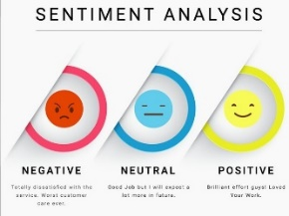
About HyTV
HyTV Hynix Trend Viewer
4. Web Interface
Trend Chart : 시간에 따른 검색량의 변화를 확인
Topic 1 Data
Topic 2 Data
Top Keywords : 검색량 상위 키워드 추출 및 워드클라우드
Topic K Data
Sentiment Analysis : 토픽에 대한 구성원의 인식을 확인
20 / 35

Slide 21
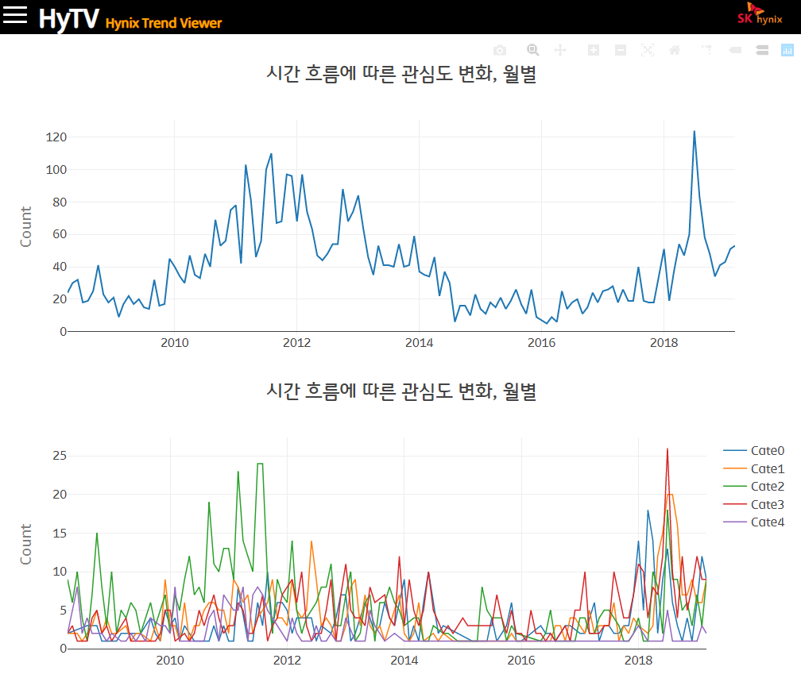
About HyTV
HyTV Hynix Trend Viewer
4. Web Interface
검색 빈도 수 차트
Trend Chart
21 / 35

Slide 22

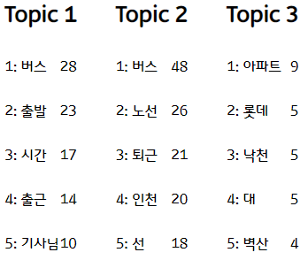
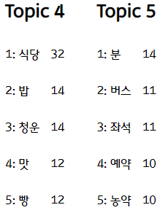
About HyTV
HyTV Hynix Trend Viewer
4. Web Interface
특정 시점의 상위 키워드 확인
Trend Chart
22 / 35

Slide 23
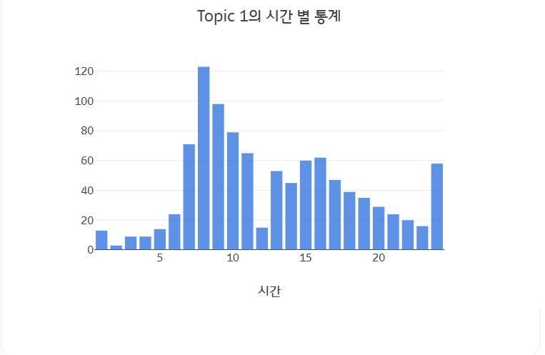
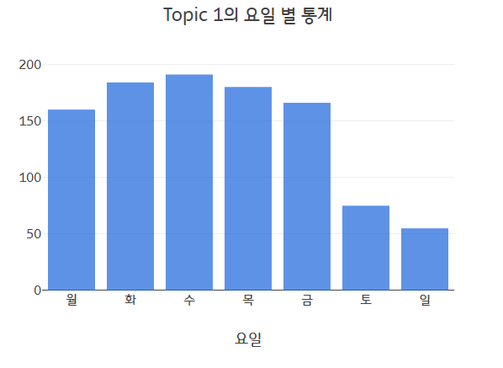
About HyTV
HyTV Hynix Trend Viewer
4. Web Interface
시간, 요일 별 검색 빈도 확인
Trend Chart
23 / 35

Slide 24
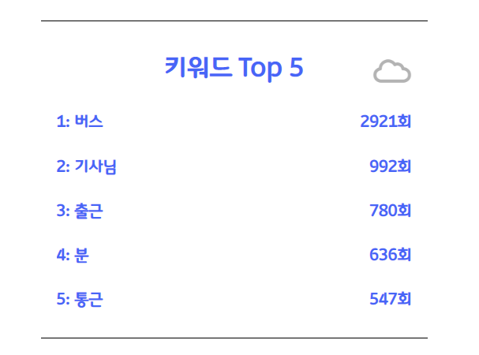

About HyTV
HyTV Hynix Trend Viewer
4. Web Interface
토픽 별 키워드 Top 5
Top Keywords
24 / 35

Slide 25
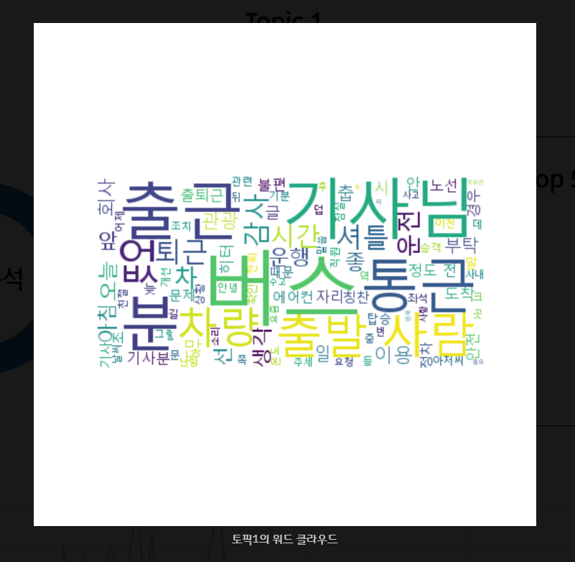
About HyTV
HyTV Hynix Trend Viewer
4. Web Interface
워드클라우드
Top Keywords
25 / 35

Slide 26
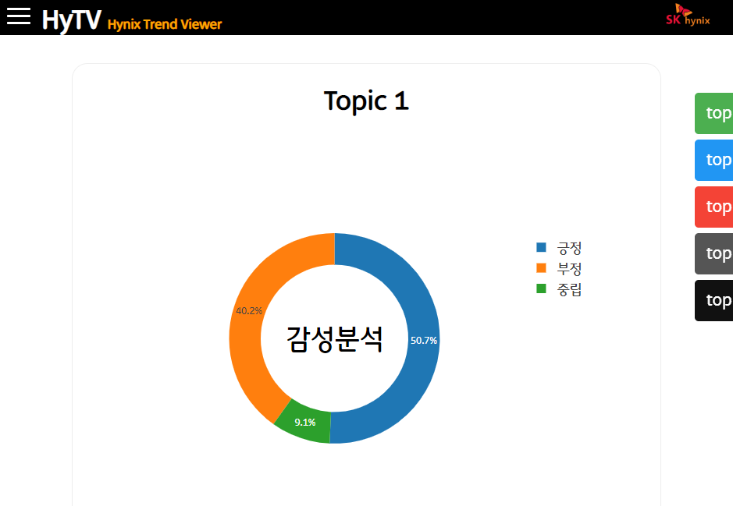
About HyTV
HyTV Hynix Trend Viewer
4. Web Interface
토픽 별 키워드 Top 5
Sentiment Analysis
26 / 35

Slide 27
Demonstration

Slide 28
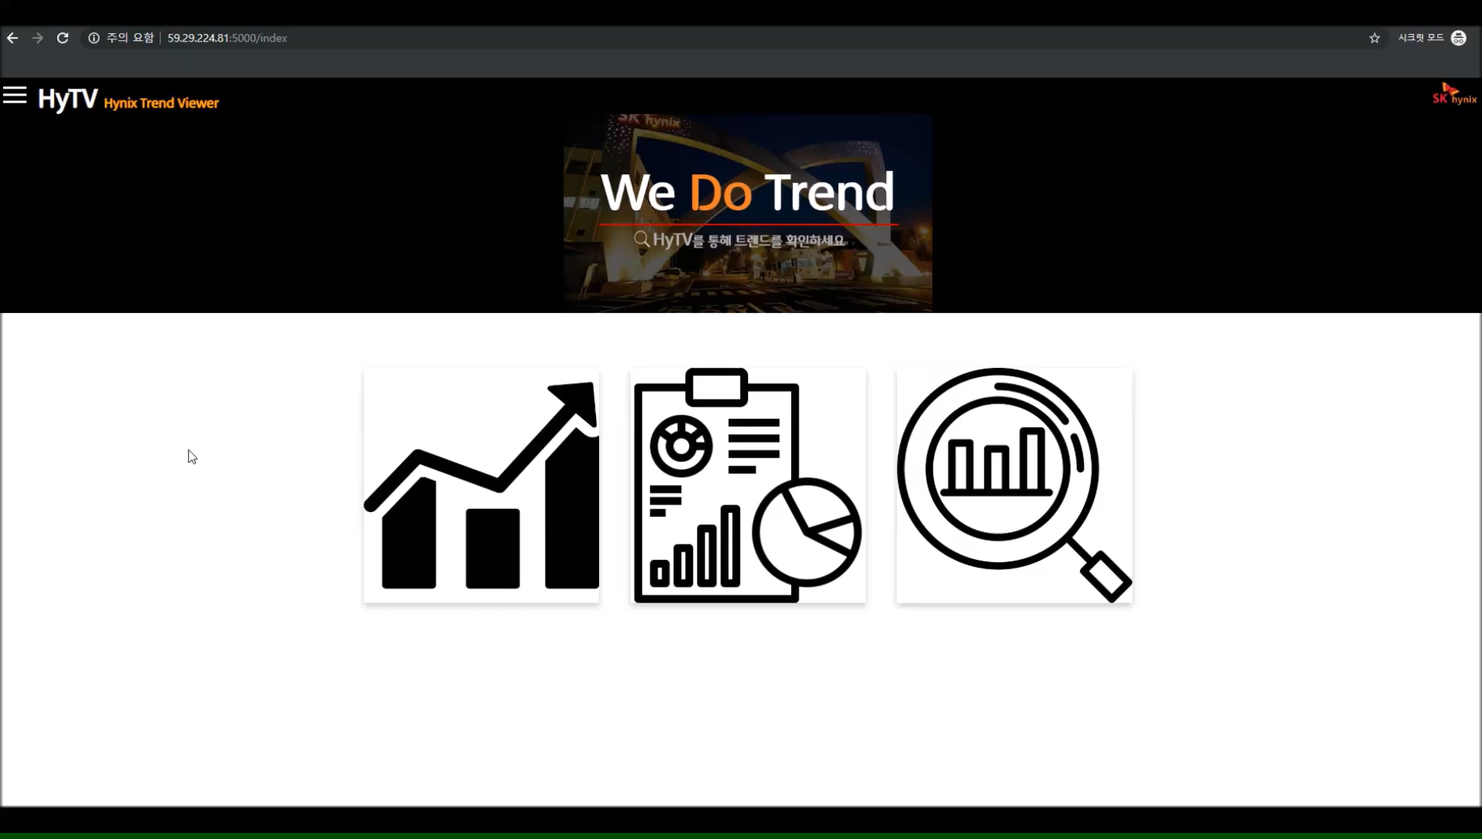

Slide 29
Summary

Slide 30
Summary
HyTV Hynix Trend Viewer
프로젝트의 목적
하이스텍 고객의 소리 게시판의 글을 분석하여
시각화 결과를 Web Interface로 구축
프로젝트의 진행
Data Crawling
Data Preprocessing
Topic Modeling and Sentiment Analysis
Visualize
Web Interface 구축
30 / 35

Slide 31
Summary
HyTV Hynix Trend Viewer
프로젝트의 의의
관리자 입장 : 고객의 Needs를 빠르고 쉽게 확인할 수 있음
사용자 입장 : 다른 고객들의 관심사, 인식을 쉽게 파악할 수 있음
Future Works
Crawling의 자동화
HyTV를 하이닉스 사내 게시판 (하이통)에 적용
31 / 35

Slide 32
Thank you

Slide 33
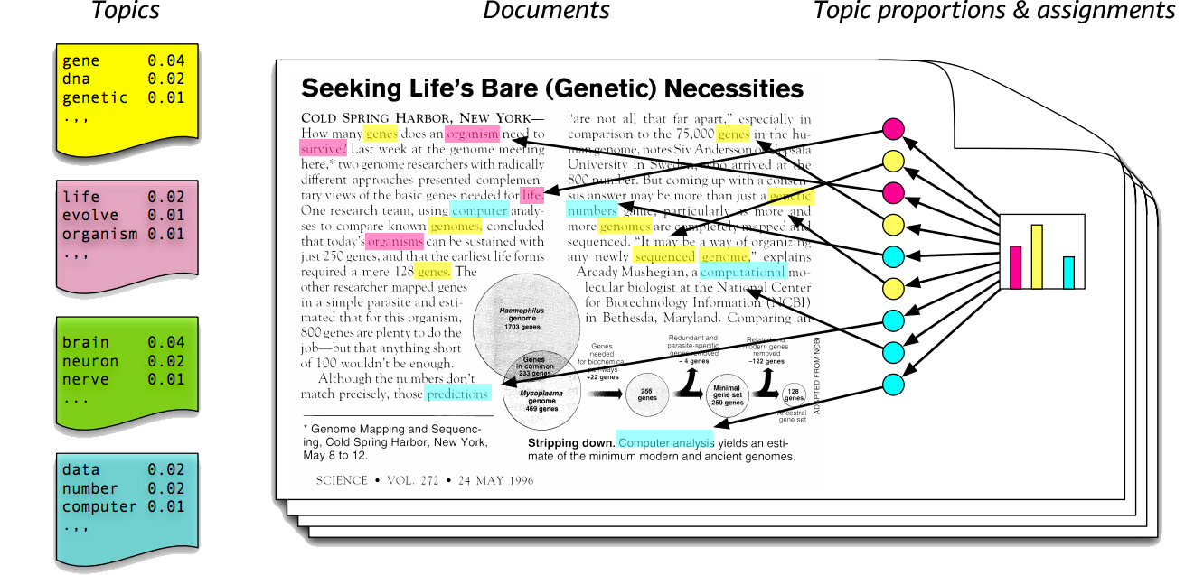
Appendix
HyTV Hynix Trend Viewer
Latent Dirichlet Allocation (LDA)
주어진 문서에 대하여 각 문서가 가질 수 있는 토픽(주제)들에 대한 확률모형
문서별 토픽의 분포, 토픽별 단어의 분포를 추정하여 각 문서에서 우세한 토픽을 확인할 수 있음
33 / 35

Slide 34
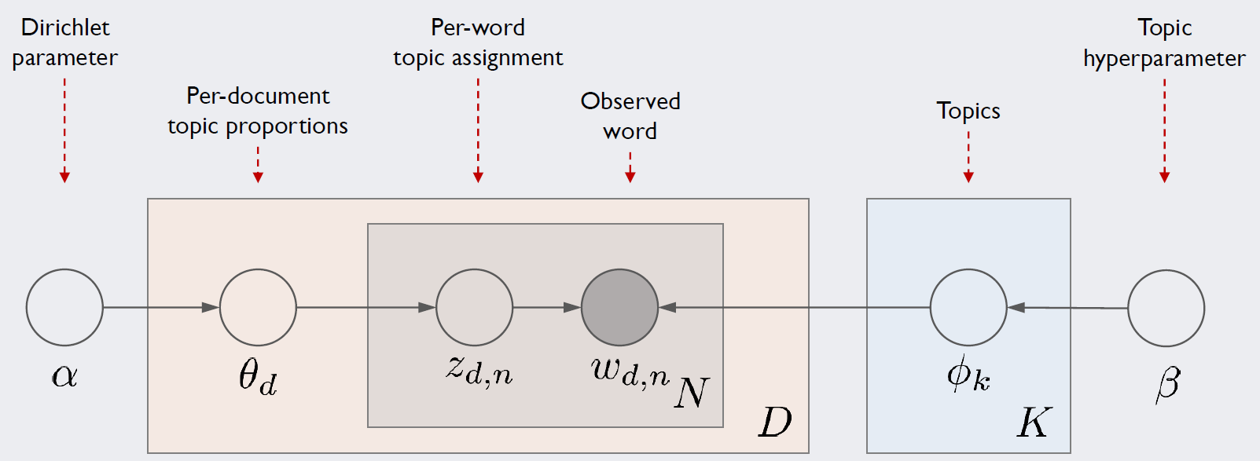
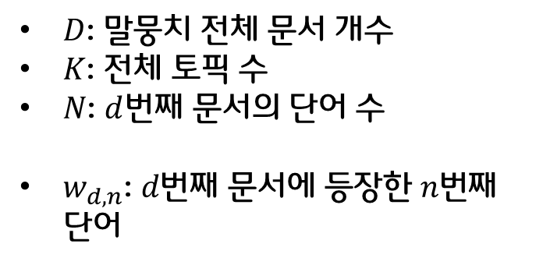
Appendix
HyTV Hynix Trend Viewer
Latent Dirichlet Allocation (LDA)
LDA가 가정하는 문서 생성 과정
$D$: 말뭉치 전체 문서 개수
$K$: 전체 토픽 수
$N$: $d$번째 문서의 단어 수
$w_{d, n}$: $d번$째 문서에 등장한 $n번$째 단어
34 / 35

Slide 35
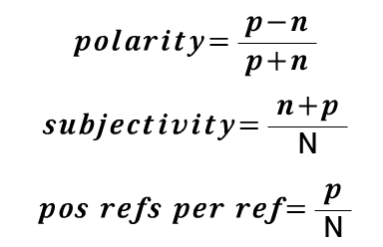
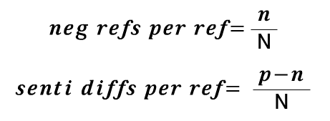
Appendix
HyTV Hynix Trend Viewer
Sentiment Analysis
감성사전으로 감성점수를 산출하는 방법
- 서울대 컴퓨터 언어학과에서 만든 KOSAC 기반의 Korean Sentiment Lexicon 감성사전을 이용
(http://word.snu.ac.kr/kosac/)
- Sentiment Indicators
: 긍정 판단 단어 개수
: 부정 판단 단어 개수
: 전체 단어 개수
35 / 35

